Slide 1
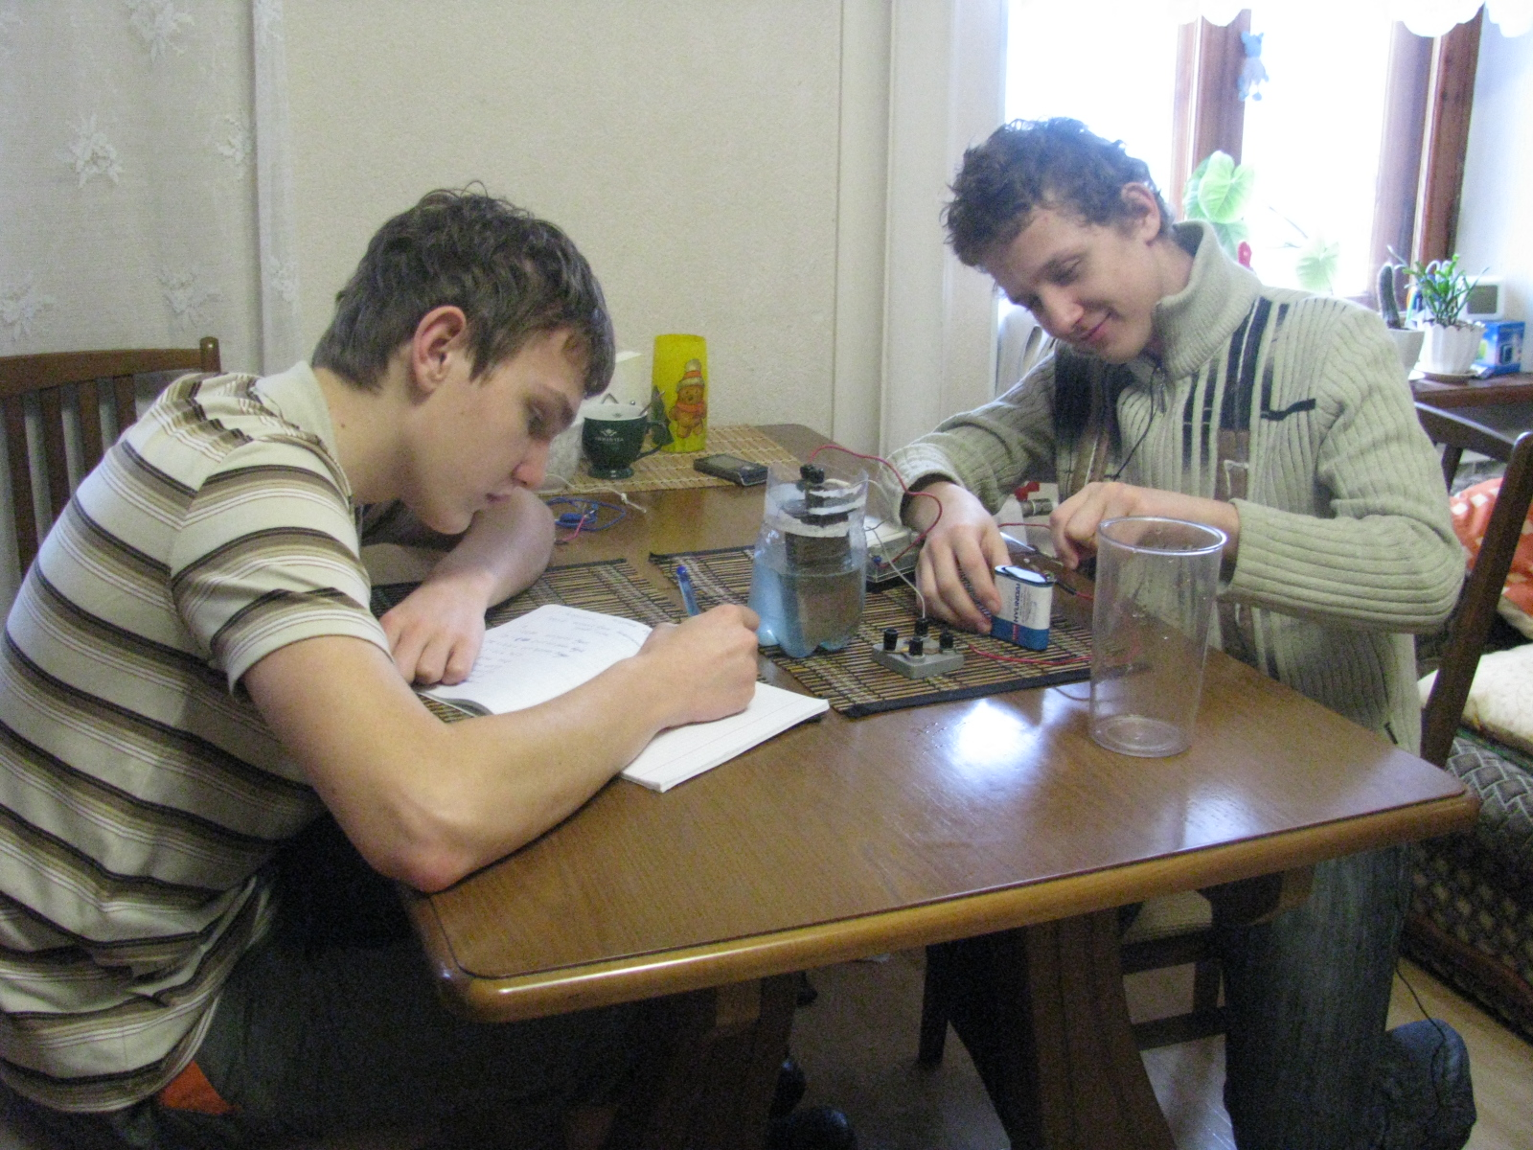
ПРОЕКТ
На тему: «электролиз»
Учеников 9-б класса
Дош I-III ст. № 20
Чернов Л.,Иващенко Д., Иноземцев Р.

Slide 2
Введение:
Электролиз – процесс выделения вещества на электродах при протекании электрического тока в растворах или расплавах.
Электрическая диссоциация – расщепление электролита на ионы в водном растворе или расплаве

Slide 3
Цели работы:
Использовать пластиковую бутылку для изучения явления электролиза;
Исследовать протекание электрического тока в водно-солевых растворах с разной концентрацией соли в растворах.
По силе тока с помощью калибровочного графика определить концентрацию соли в банках с солеными огурцами и помидорами.

Slide 4
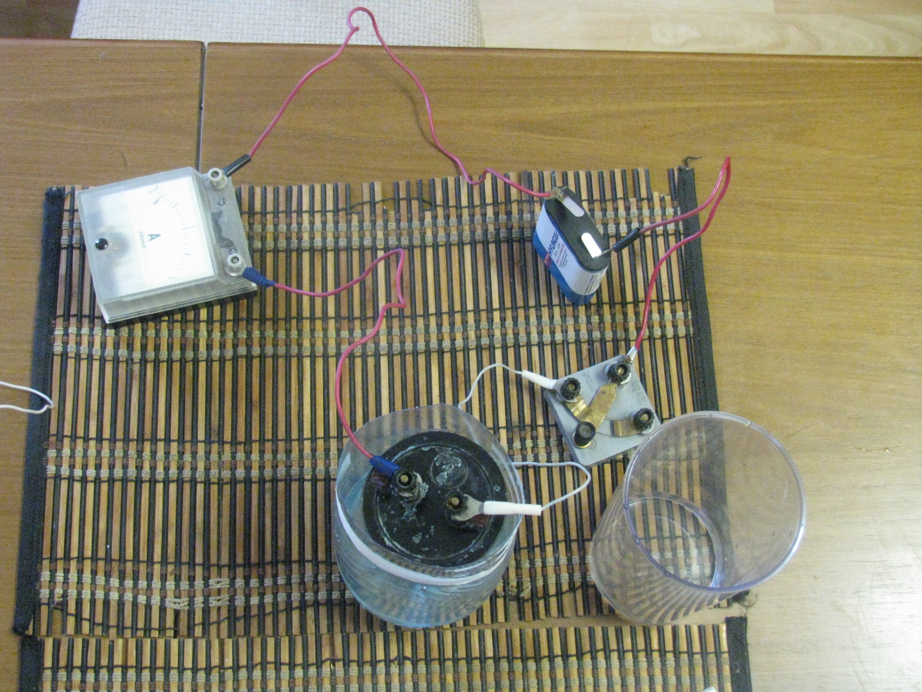
Оборудование:
Обрезанная пластиковая бутылка;
Два медных электрода;
Плоская батарейка на 4,5 В;
Амперметр на 2А;
Выключатель;
Соединительные провода;
Вода;
Поваренная соль.

Slide 5
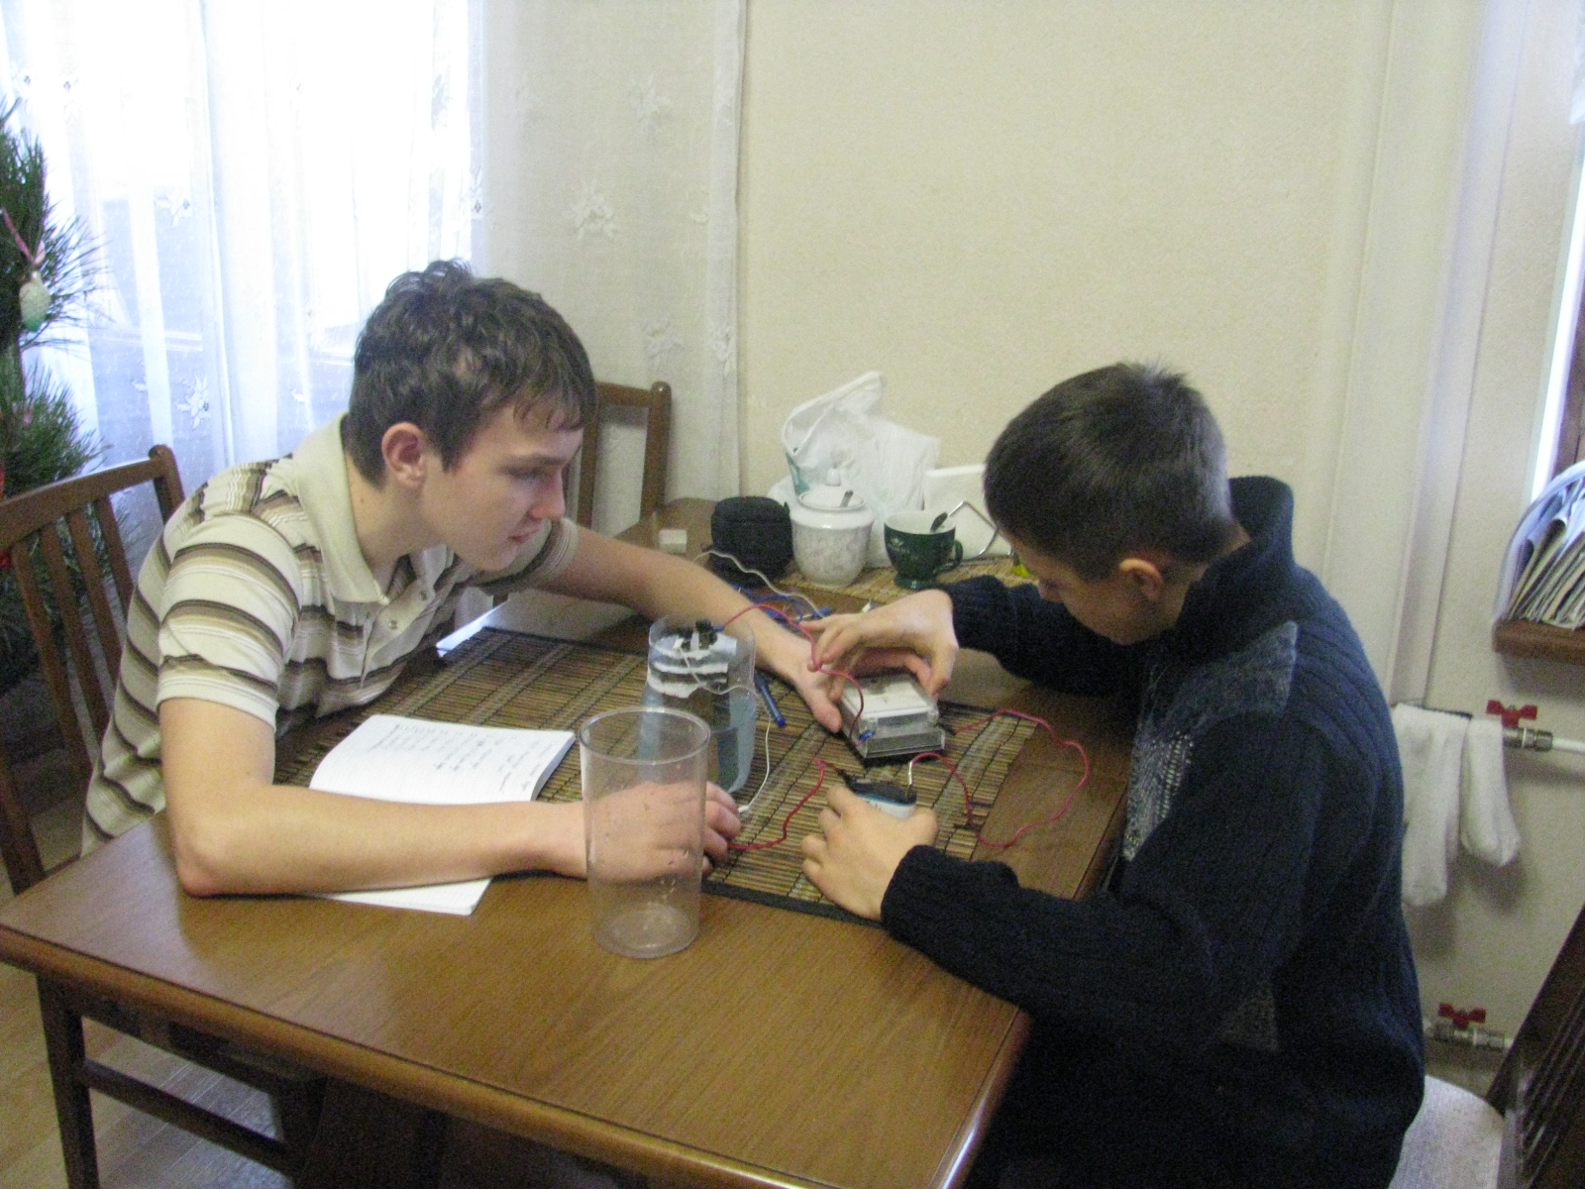
Ход работы:
Собрали электрическую цепь, состоящую из последовательно соединенных источника тока, выключателя, амперметра и гальванической ванны, изготовленной из пластиковой бутылки, двух медных электродов и водного раствора поваренной соли различной концентрации.

Slide 6
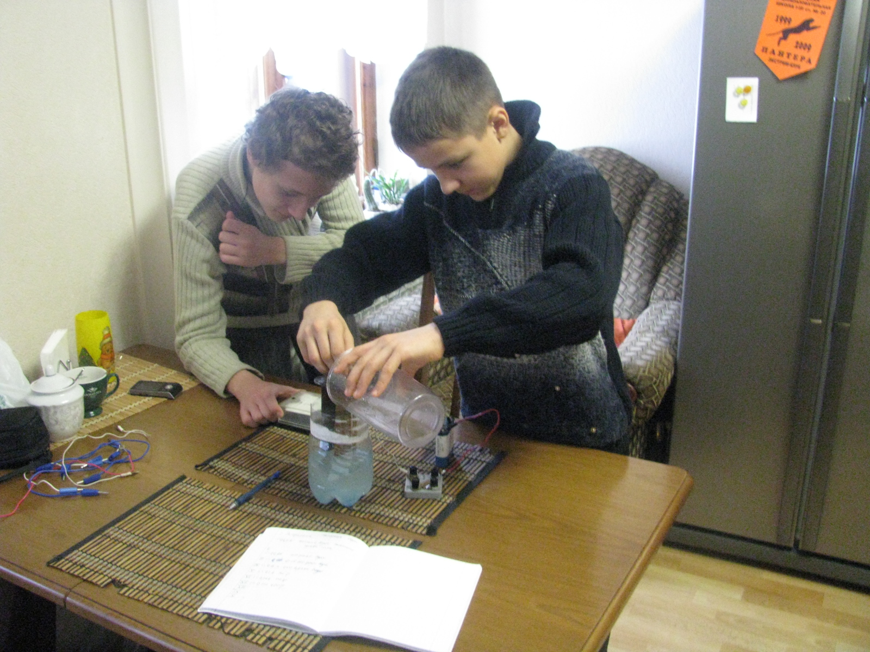
Измерения:
Замыкая электрическую цепь, замечали показания амперметра при различной концентрации поваренной соли в воде (количество воды брали все время постоянным-500мл, чтобы глубина погружения электродов не менялась).

Slide 7
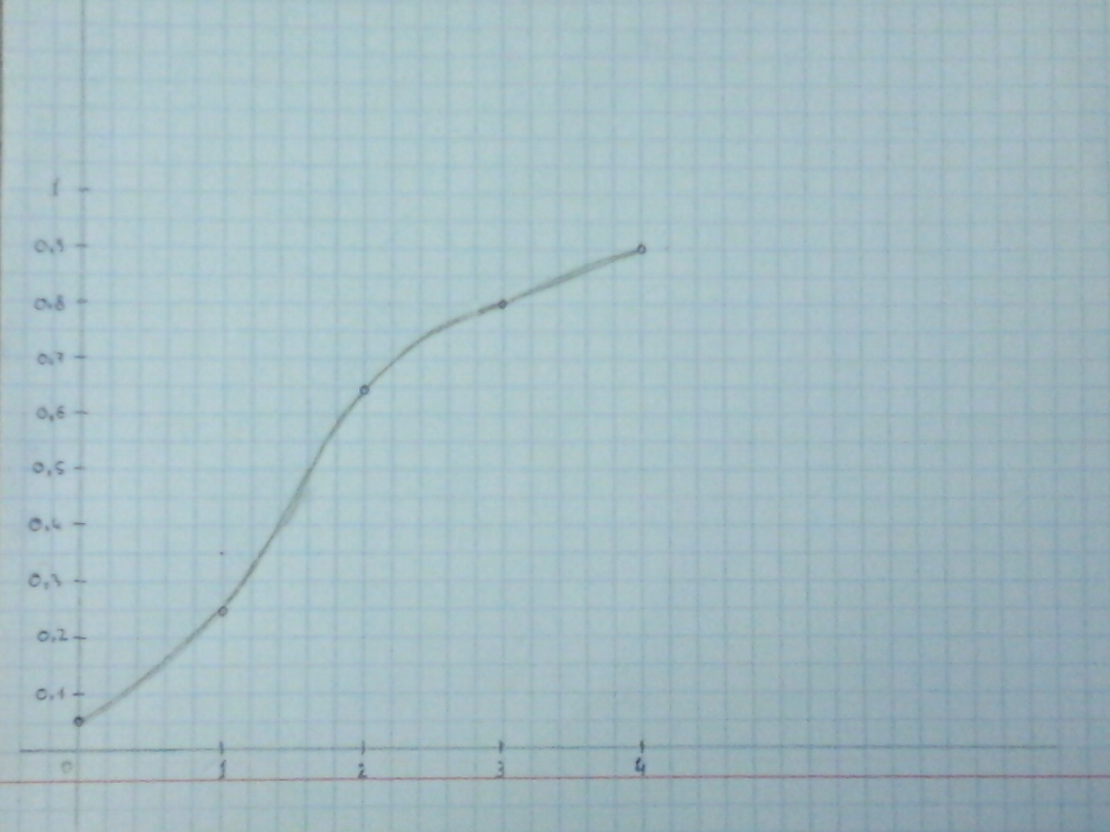
По полученным данным построили калибровочный график зависимости силы тока от концентрации поваренной соли в электролите:

Slide 8
Данные проведенных опытов приведены в таблице:
№ опыта | Кол-во воды | Кол-во соли | Сила Тока
1 | 500 мл | 0 грамм | 0.05 А
2 | 500 мл | 5 грамм | 0.3 А
3 | 500 мл | 10 грамм | 0.7 А
4 | 500 мл | 15 грамм | 0.8 А
5 | 500 мл | 20 грамм | 0.9 А
6 | 500 мл Рассол из под огурцов | Неизвестно | 0.4 А
7 | 500 мл Рассол из под помидоров | Неизвестно | 0.6 А

Slide 9
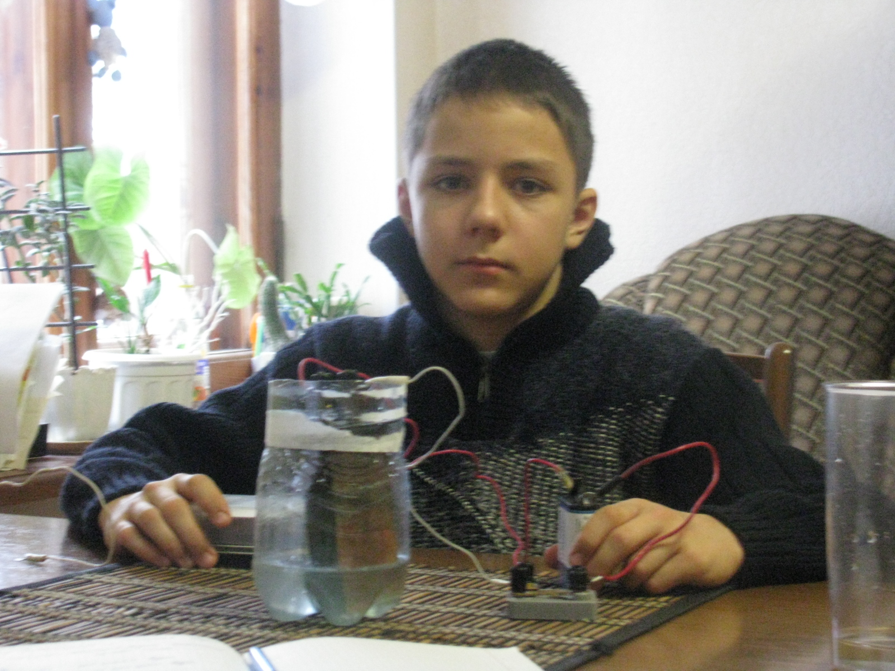
С помощью калибровочного графика определили концентрацию соли в банке с домашними солеными помидорами и огурцами:
Концентрация соли в рассоле из-под огурцов: 0,0134г/см.куб
Концентрация соли в рассоле из-под помидор:0,02г/см.куб

Slide 10
Выводы:
*Чем больше содержание поваренной соли в растворе,тем больше сила тока в цепи.
*По силе тока, протекающего через электролит, можно определять концентрацию поваренной соли или другого химического соединения в растворе.

